Slide 1
Tanz – Migration – Transkulturelle Musikerziehung
Vorbemerkungen zum Titel
Migration als Thema von Musikunterricht?
Tänze aus aller Welt im kulturerschließenden Musikunterricht.

Slide 2
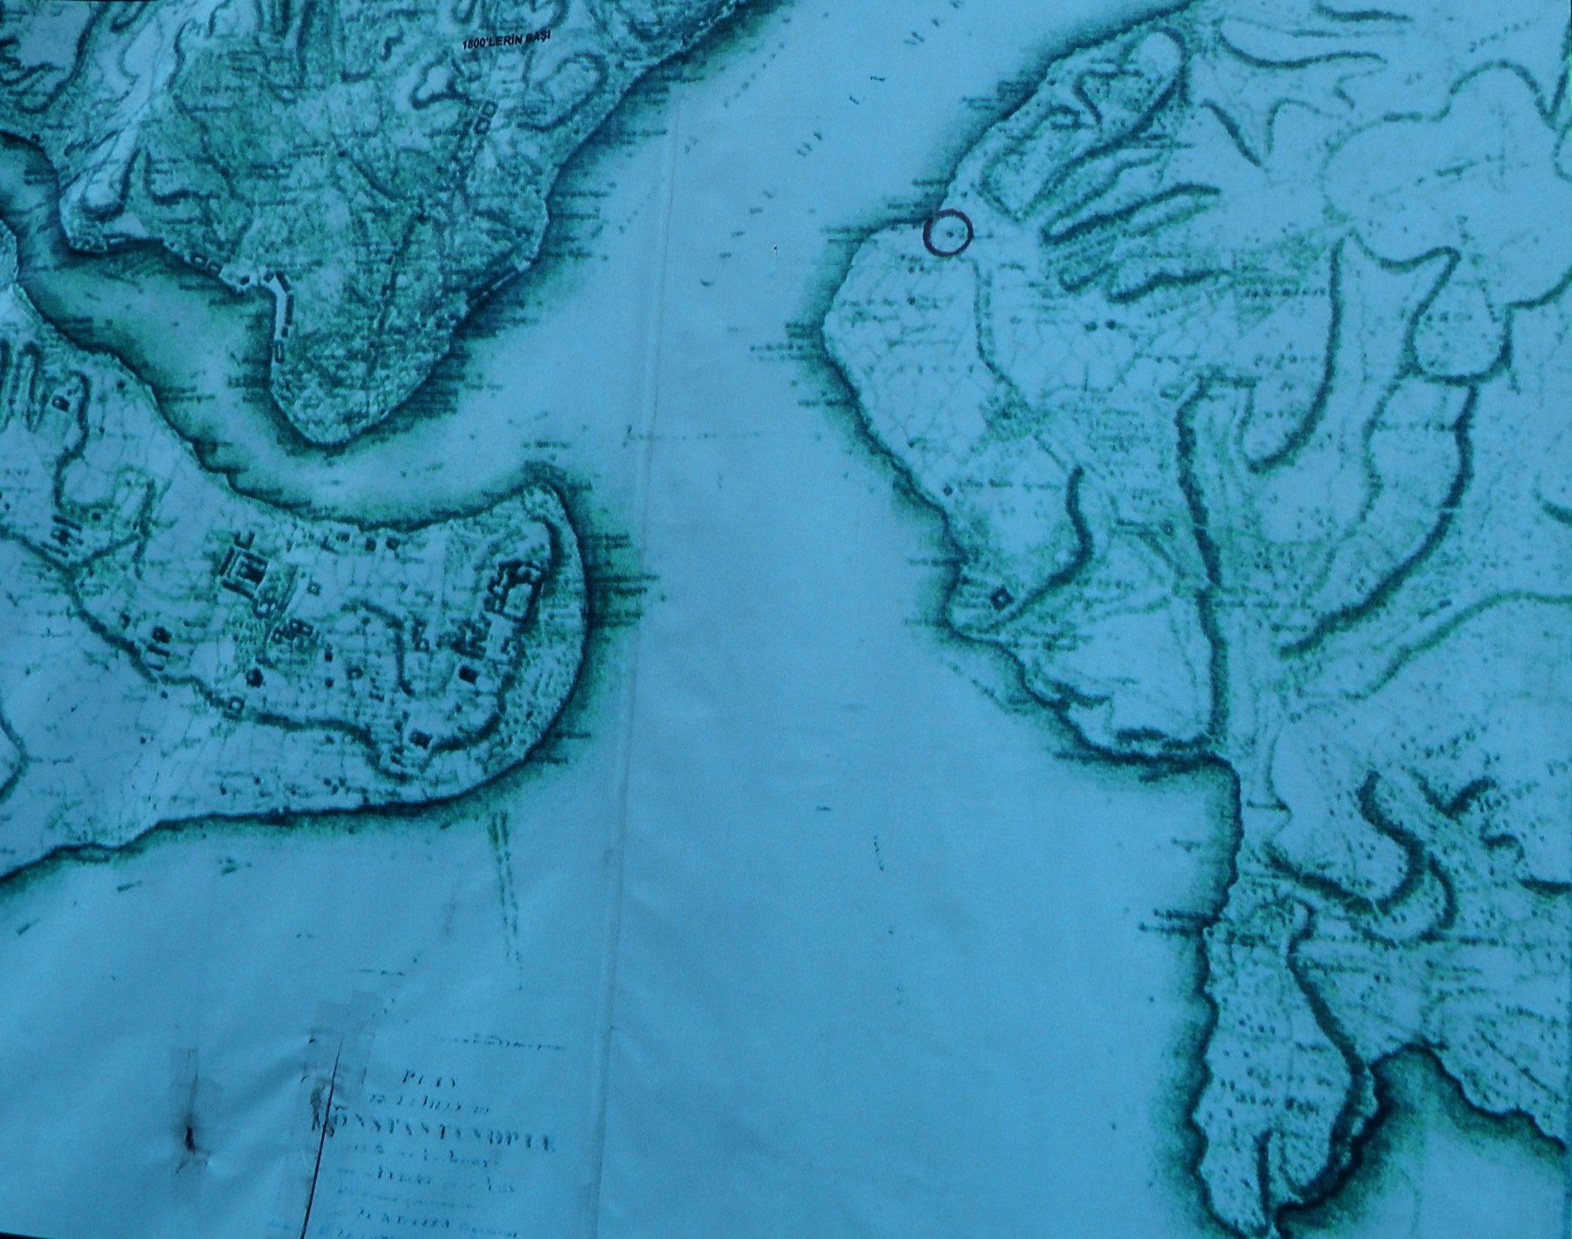
Eine Entführung aus dem Serail

Slide 3
„Üsküdar gider iken“ („Katibim“)
Die Geschichte einer vornehmen Dame, die bei Regen unter dem Mantel ihres Schreibers nach Üsküdar entflieht spielt um 1900. Wir nehmen das sehr bekannte Lied zum Anlass, eine Entführung anlässlich der „Zwangsverheiratung“ am Hofe des Sultans (Dolmabarce) szenisch zu spielen.

Slide 4
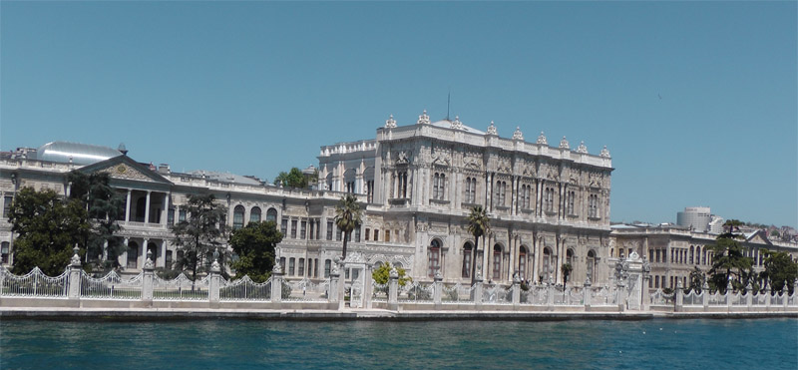
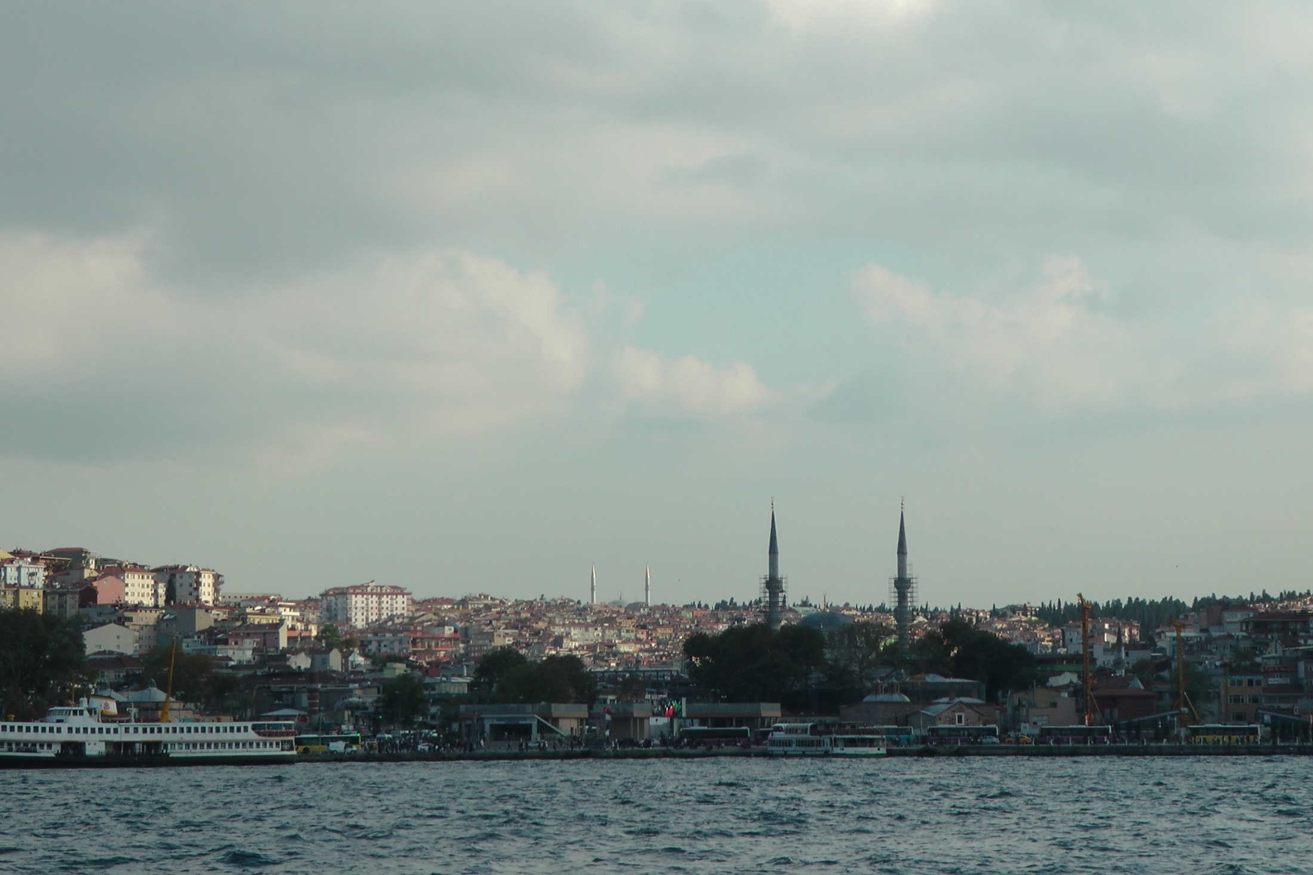
2014

Slide 5
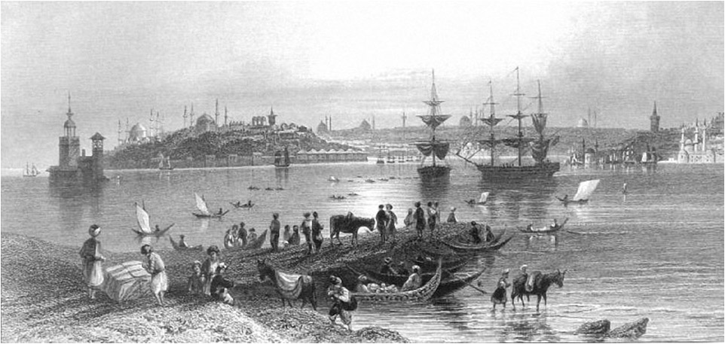
Dolmabarce
Ufer von Üsküdar 1900

Slide 6
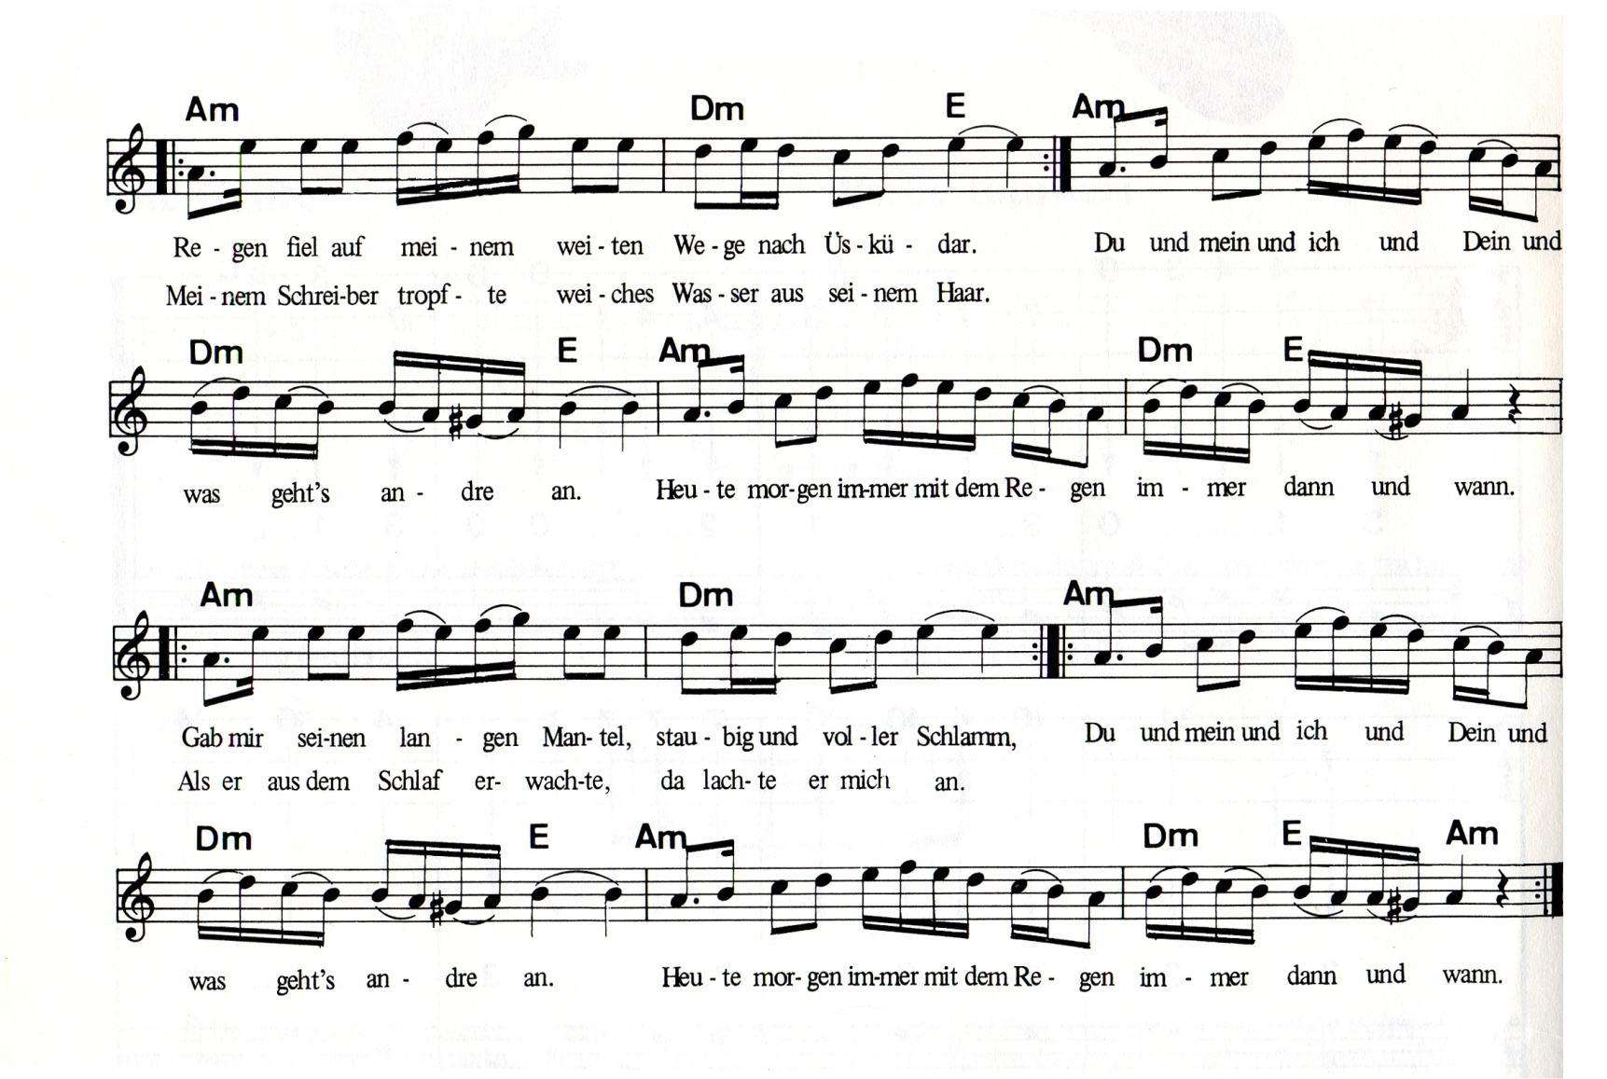

Slide 7
Schüler/innen
Türken um 1900
Erfahrung mit
Migration
Heiraten in der Türkei
Rolle
Aneignung im Lied
Die Schüler/innen spielen fremde Personen und Situationen, jedoch so, wie sie diese verstehen. Dadurch eignen sie sich nicht nur das Lied an, sondern bringen auch ihre Erfahrungen mit Heiraten in der Türkei mit ein.

Slide 8
Spielkonzept in 6 Phasen:
WarmUp mit dem Aksak-Rhythmus zu „dere geliyor dere“
Rolleneinfühlungen anhand historischer Rollenkarten
Szene 1: Hof des Sultans, Hochzeitstanz (mit „dere geliyor“) und Entführung
Szene 2: Flucht über den Bosporus, Verfolgungsjagd (zu einer Konzertversion von „Üsküdar“ im Violinkonzert von Fazil Say)
Schluß-Soziogramm am Hof des Sultans
Reflexion zum Violinkonzert und dem originalen Lied

Slide 9
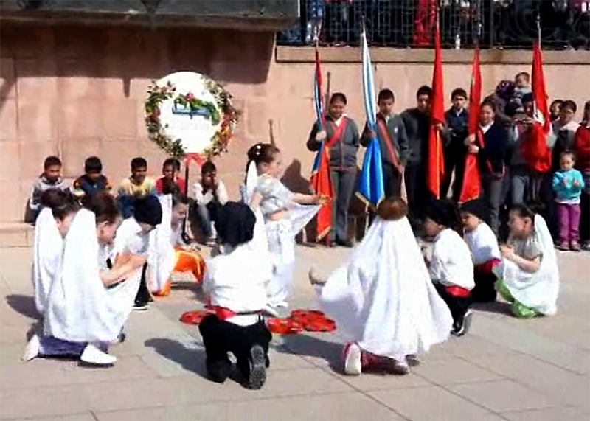


Slide 10
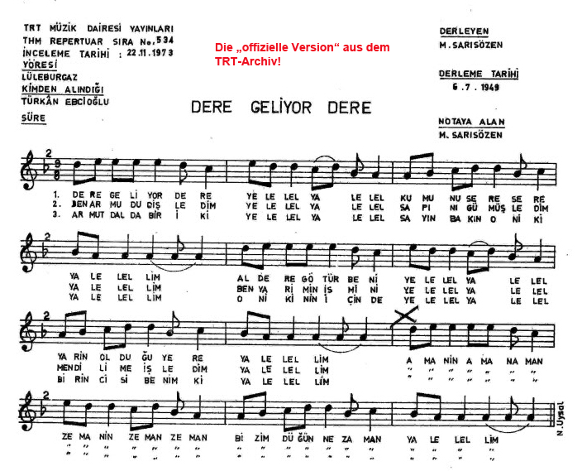

Slide 11
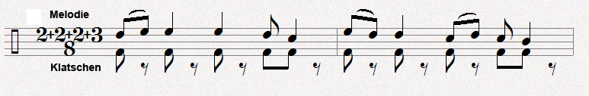
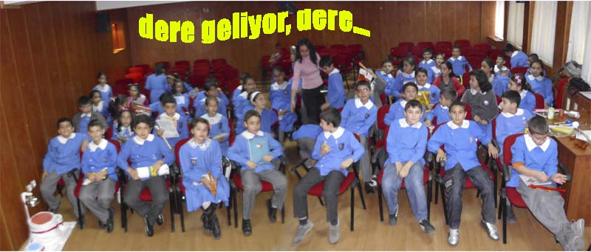

Slide 12
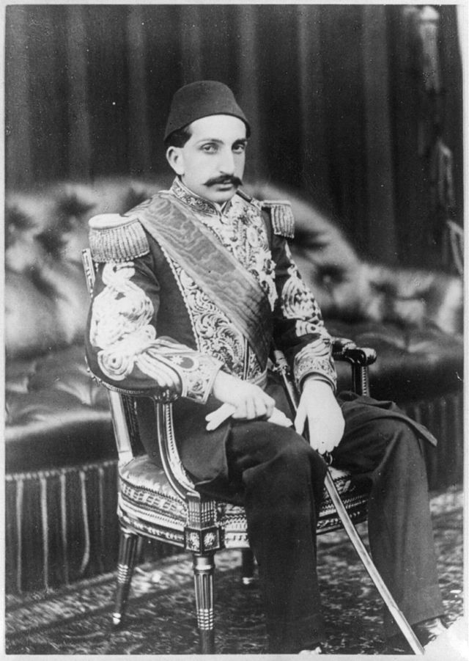
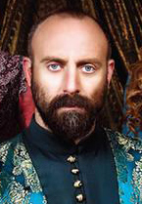
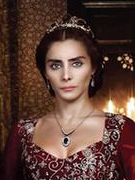
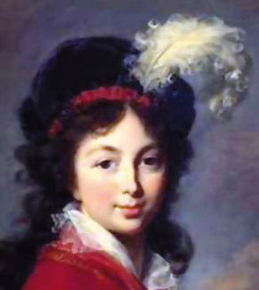
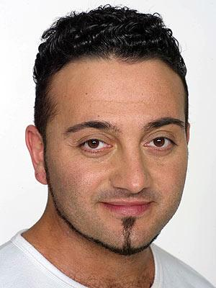
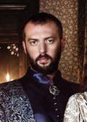
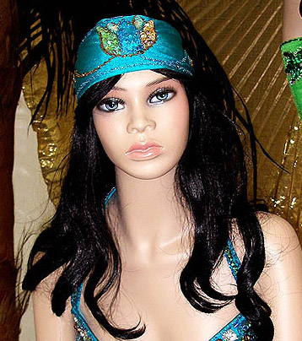
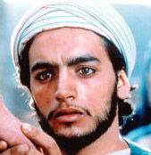
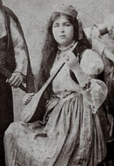
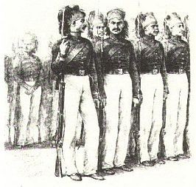
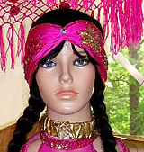

Die Rollen

Slide 13
Szene 1
Improvisiert eine Szene, bei der der beliebte Hochzeitstanz „dere geliyor dere“ getanzt wird und Ahmet die Ayse „entführt“!
Dauer der Szene = Dauer des Musikstücks „dere geliyor dere“

Slide 14
Schüler/innen
Hofgesellschaft
szenisches Spiel
Tanzen bei Hochzeiten
analoges Tanzen =
Gestus des Tanzens
Aneignung im (digitalen) Tanz
Die Schüler/innen spielen den kulturellen Hintergrund des Tanzes (die „Verwendungssituation“) in Rollen:
„gestisches Tanzen“ = Aneignung der Musik als Kultur mit dem Körper.
Die Tanzschritte („digitales Tanzen“) spielen keine Rolle.

Slide 15
Szene 2
Hört Euch das Musikstück (Fazil Say's Violinkonzert, 3. Satz "Üsküdar").
Das Musikstück hat folgende Abschnitte:
0:00 sehr ruhig, Liedmelodie
1:26 Unruhe kommt auf
2:42 Hektik
3:14 Hektik löst sich auf
3:23 ruhig, Anklänge an das Lied
Modelliert Standbilder für jeden dieser Abschnitte:
0:00 Ahmet und Aisha sind zunächst unbemerkt aus dem Sultans-Palast geflohen und befinden sich überglücklich am Ufer des Bosporus. Sie besteigen das Boot eines ihnen bekannten Bootsmannes.
1:26 Die Palastwachen erscheinen im Hintergrund. Angst kommt auf.
2:42 Verfolgungsjagd. Starker Regen und Nebel setzen ein. Aisha verschwindet unter dem Mantel von Ahmet.
3:14 Die Wachen verlieren das flüchtige Boot aus den Augen und geben die Verfolgung auf.
3:23 Aisha und Ahmet kommen in Üsküdar an.

Slide 16
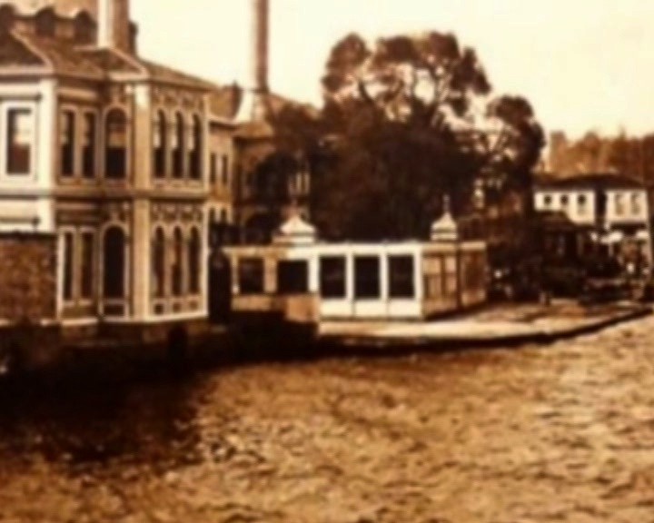
Szenisches Spiel nach Regieanweisung

Slide 17
Soziogramm

Slide 18
Lied: musikbezogene Reflexion

Slide 19
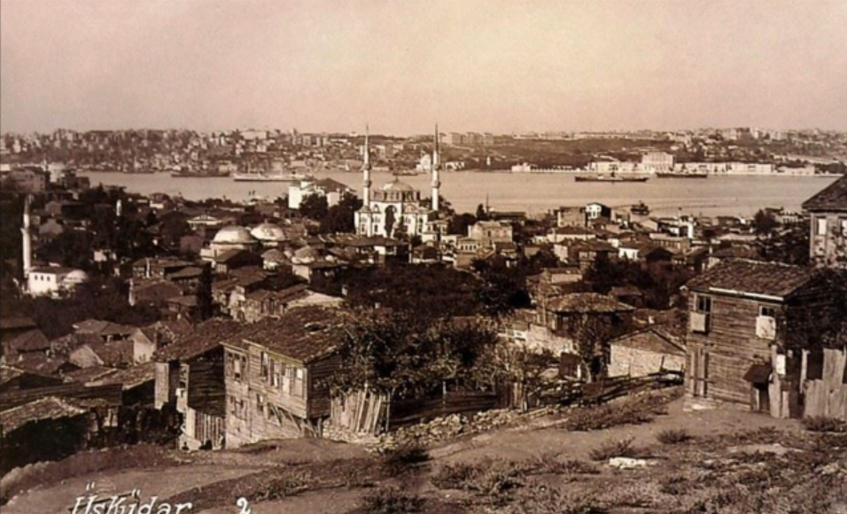
Lied gemeinsam singen/spielen – mit dem Violinkonzert vergleichen!

Slide 20
Tanz – Migration – Transkulturelle Musikerziehung
Fazit
Szene 1:
►Tanz im kulturellen Kontext (Hochzeit am Hof des Sultans
„analoges Tanzen“ (freies Spiel entlang einer Story)
Thematik „Heiraten in der Türkei“ (► „Migrations-Bezug“)
Szene 2:
„Entführung ist erfolgreich“ ► „Migrationsbezug“
Lieder sind Aneignung von Wirklichkeit
►Lieder im kulturellen Kontext erarbeiten
Aneignung des Liedes in türkischer Kunstmusik

Slide 21
Ende

